Slide 1


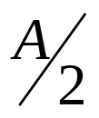
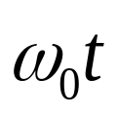



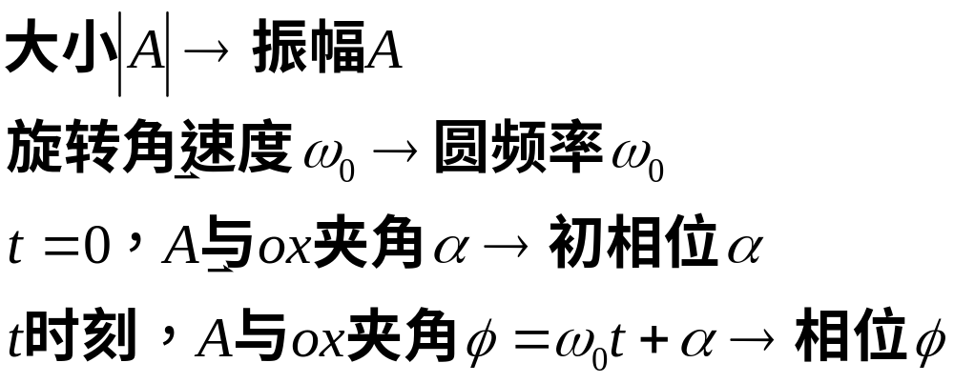

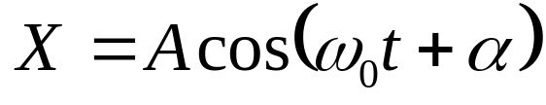
x
x
t=0
t
m
o
4.旋转矢量表示法
逆时针旋转
则t时刻 的端点在ox轴上的投影为:
谐振动表达式

Slide 2


旋转矢量法演示
平衡位置
m
P
x

Slide 3
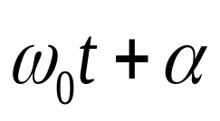
M
P
x

Slide 4
M
P
x

Slide 5
M
P
x

Slide 6
M
P
x

Slide 7
P
x
M

Slide 8
P
x
M

Slide 9
P
x
M

Slide 10
P
x
M

Slide 11
M
P
x

Slide 12
M
P
x

Slide 13
M
P
x

Slide 14
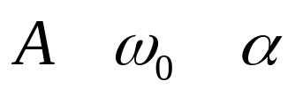
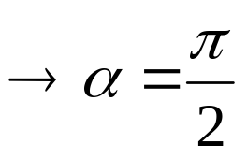

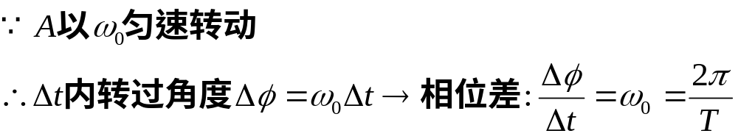
形象的描述谐振动的几个物理量
x
t=0, m在平衡位置，且向负方向运动
t=0
o
计算谐振动的相位差、时间差
t
a. 同一振动在不同时刻对应的时间差：

Slide 15
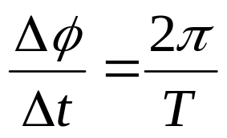



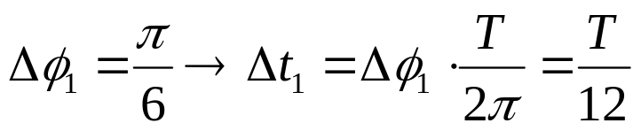

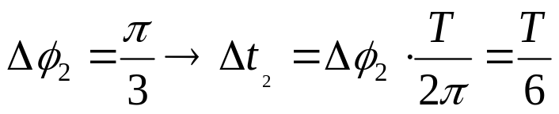
问题：已知谐振动周期T，
1. 振子从平衡位置到最大位移一半的最短时间
2. 振子从最大位移一半到最大位移的最短时间
A
x
平

Slide 16


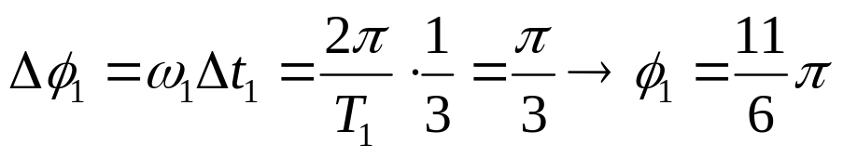
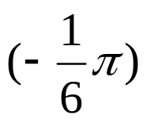

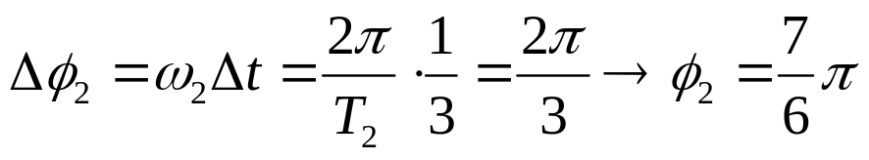
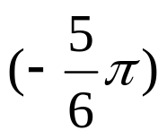

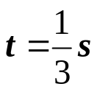

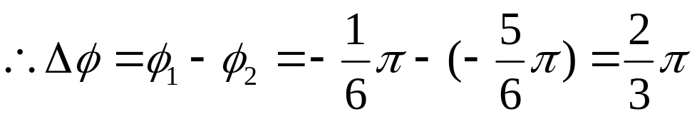
b. 不同振动在某一时刻的相位差：
问题：
两质点作谐振动
质点1: , t=0 时,从平衡位置向x正方向运动
质点2: , t=0 时,从平衡位置向x负方向运动
问: t=1/3 s 时, 振动1 和振动2 的相位差
解:
2
t=0
x
2
1
1
t=0

Slide 17




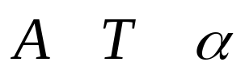
x
x
x
t=0
m
t=0.25S
o
5.振动曲线表示法
t=1S
形象的描述谐振动的几个物理量
计算谐振动的相位差

Slide 18
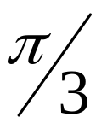







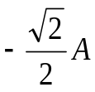



讨论: (1) 根据x~t曲线填表, 并在旋转矢量图中标出相应各点所对
应的旋转矢量位置.
(2) a与b对应的振动状态的相位差是多少?
(3) 从t=0 运动到 a 和 c 所需的时间分别是多少?（用T表示）
x
x
o
o
t

Slide 19


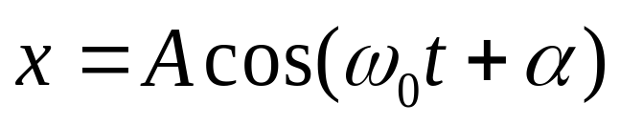
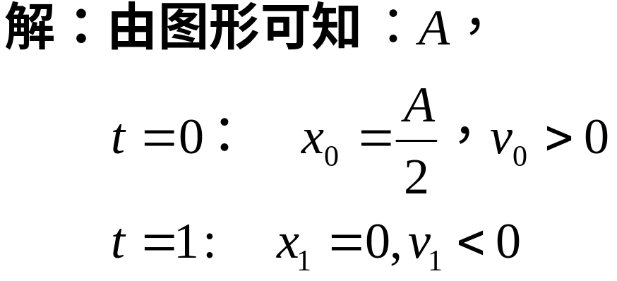
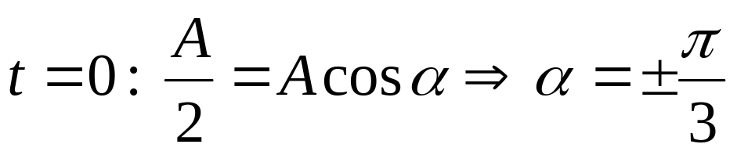
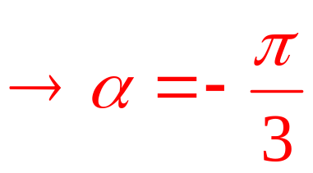
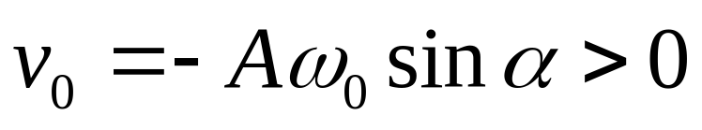
例 : 一谐振动的振动曲线如图所示:
求(1) 以及振动表达式：
(2)t=1秒和t=2秒两时刻的相位差
x
A
A
2
1
t
0
解析法：
(1)

Slide 20
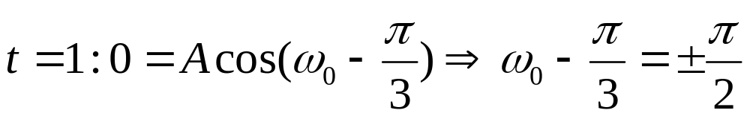
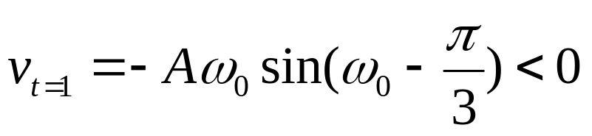
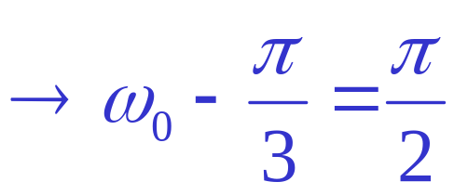
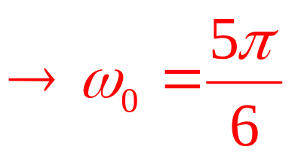
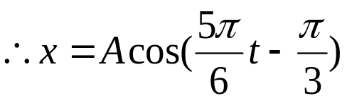

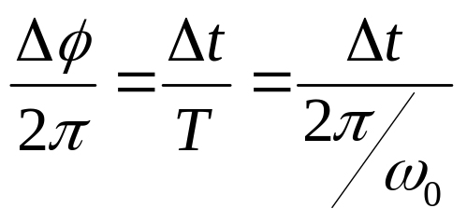
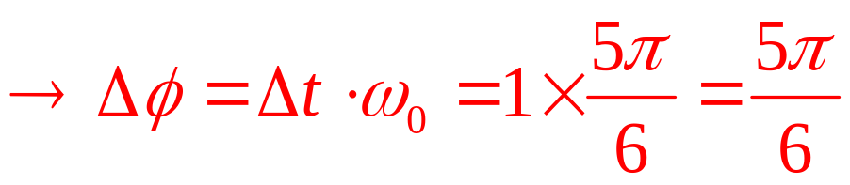
x
A
A
2
1
t
0
(2)t=1秒和t=2秒两时刻的相位差

Slide 21




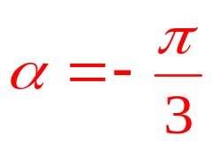

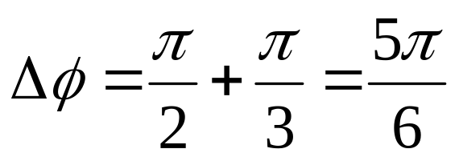
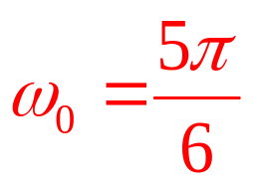
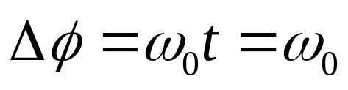
旋转矢量法
x
t=0:
v₀<0
A
v₀<0
A
2
1.0
t=1:
t
0
x
o
o
x
v₀>0
t=0
v₀>0

Slide 22
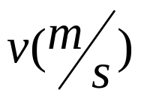

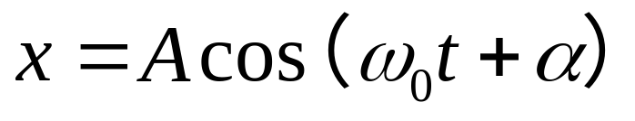
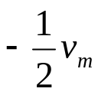

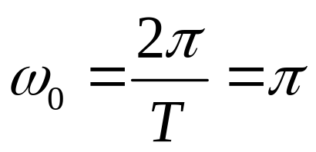
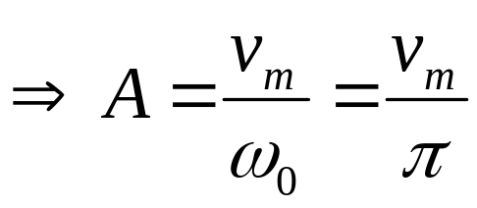
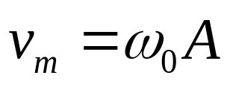
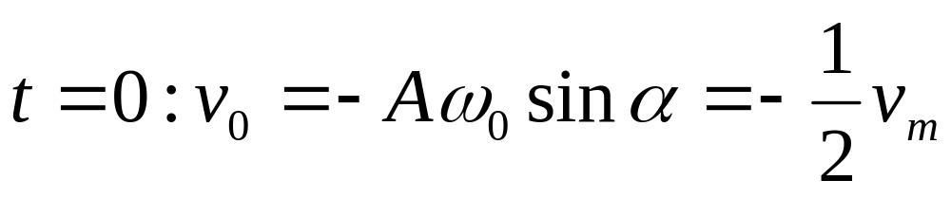
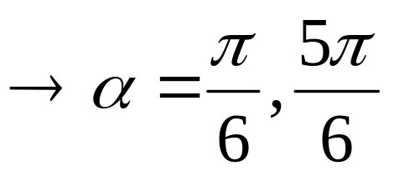
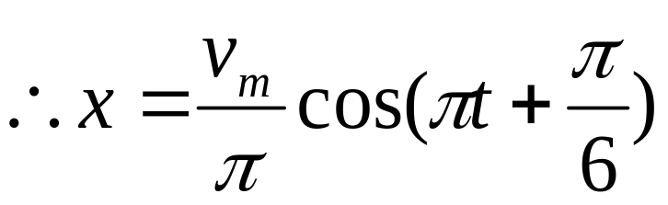
例:质点按余弦规律作
谐振动，其v-t关系曲线如图
所示，周期T=2。
试求振动表达式。
解:

